Slide 1
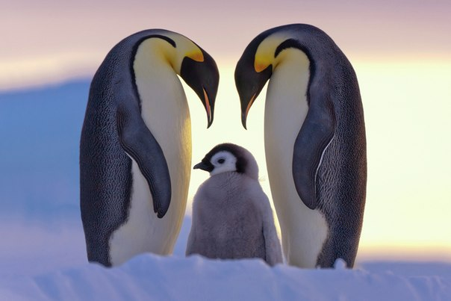
Дети с аутизмом в детском саду. Анализ причин сложностей, стратегии реабилитации
Подготовила:
Богоявленская Ю.Э.

Slide 2
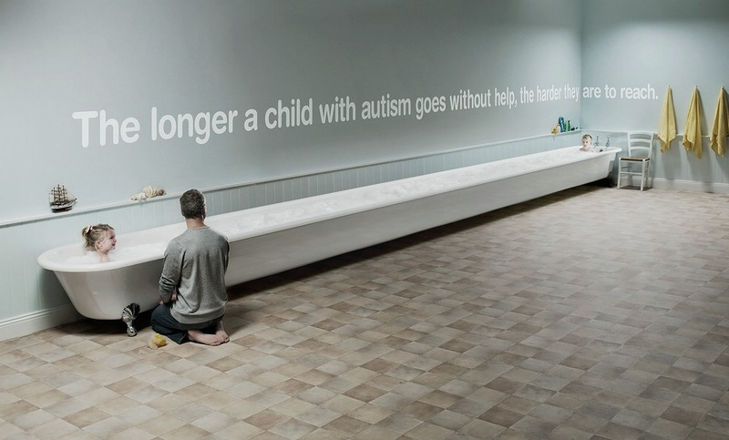
МКБ 10:
Качественные нарушения реципрокного социального взаимодействия
Качественные аномалии в общении
Ограниченные, повторяющиеся и стереотипные поведение, интересы и активность
Аутизм
Изначально противостоит природе человека как социального существа.
Чем дольше ребенок с аутизмом остаётся без помощи, тем сложнее до него дотянуться.

Slide 3
Ход нарушенного развития:
ПРОБЛЕМНОЕ ПОВЕДЕНИЕ
АВТОНОМНЫЕ ИНТЕРЕСЫ
Идем к истокам…
ЗАТРУДНЕН КОНТАКТ
НЕ РАЗВИВАЕТСЯ РЕЧЬ
НЕ РАЗВИВАЕТСЯ ПОДРАЖАНИЕ
СНИЖЕНА МОТИВАЦИЯ К СОЦИАЛЬНОМУ ВЗАИМОДЕЙСТВИЙ

Slide 5
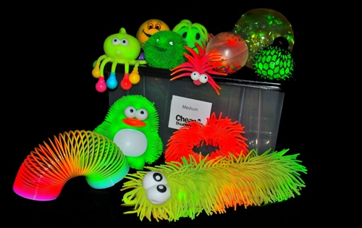
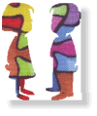
Пониженная сенсорная чувствительность у детей с аутизмом

Slide 6
Перед началом обучения: УСТАНОВЛЕНИЕ СОТРУДНИЧЕСТВА
Радостное отношение к педагогу
Реакция ориентировки на имя
Приближение по инструкции
Выполнение простых просьб
Нахождение рядом с педагогом более
5 минут без физического удерживания
Возможные цели
для обучения

Slide 7
Выбор поощрений

Slide 8
Реабилитация аутичных детей
Структуированное обучение
Игровая терапия
АВА- терапия
Томатис-терапия
Арт-терапия
Различные виды психотерапии

Slide 9
Совместное занятие с поддержкой тьюторов , организованном по принципам структурированного обучения.

Slide 10
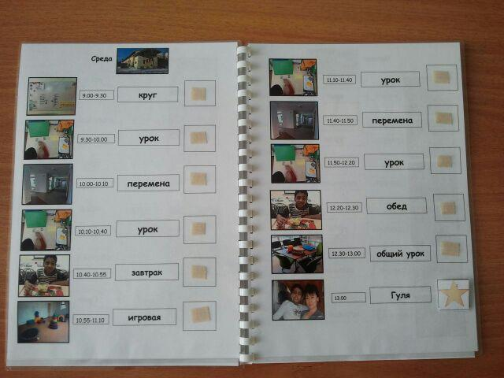
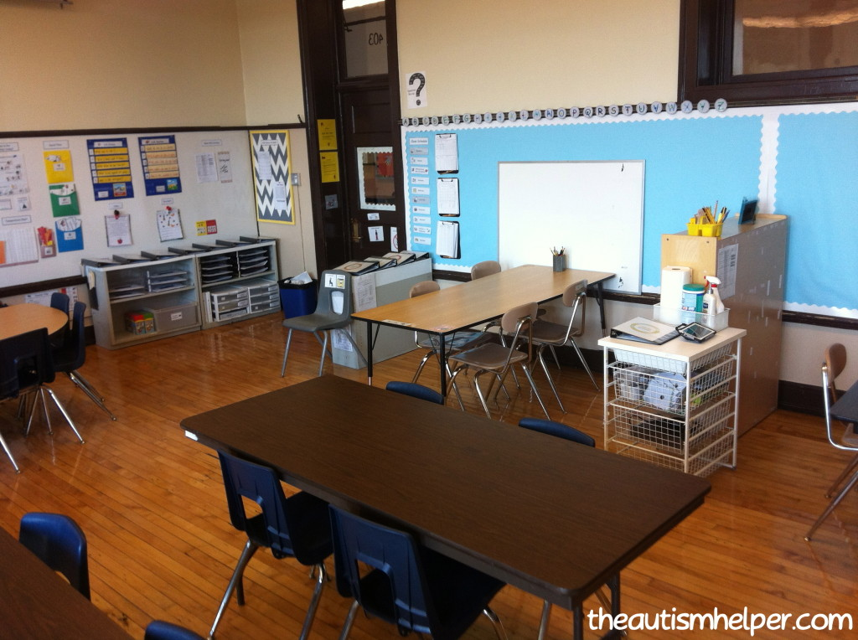
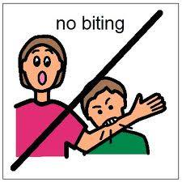
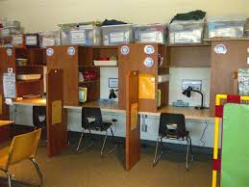
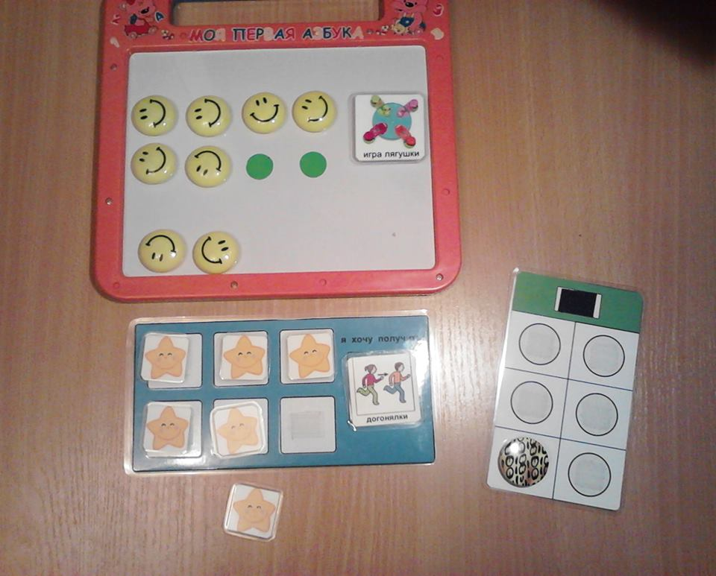
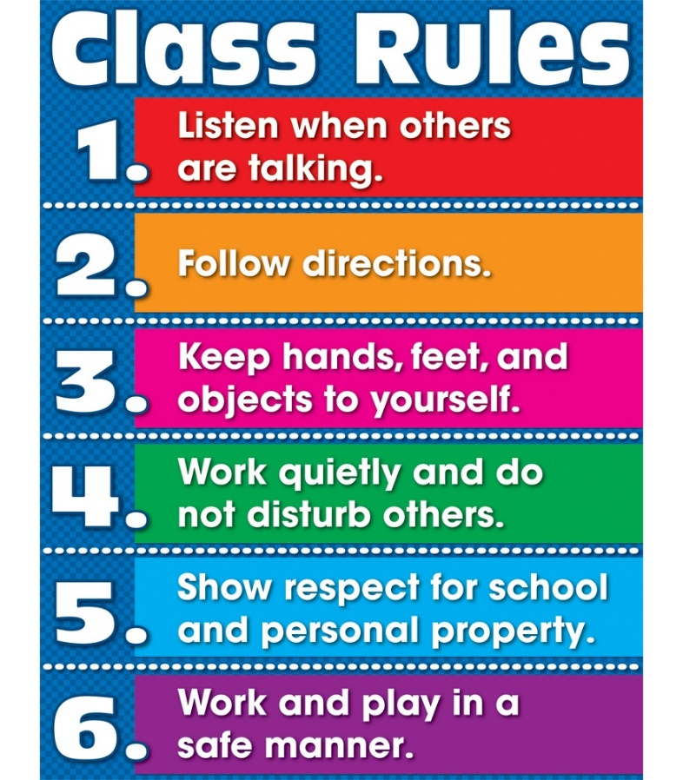
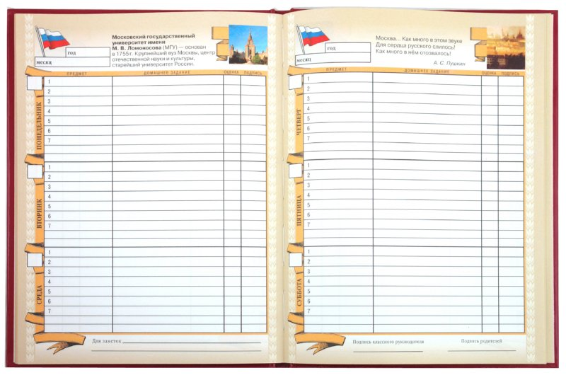
Образование: подготовка среды
структурированная, сенсорно-дружелюбная среда
Визуальная поддержка
Мотивация

Slide 11
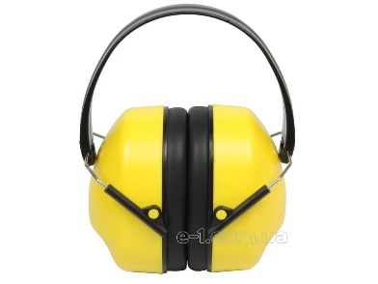
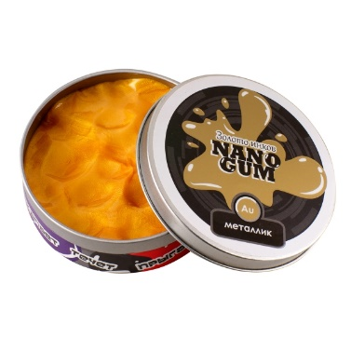
На детской площадке: возможные цели для обучения
Коммуникация на уровне просьб (не обязательно вслух)
Cотрудничество с педагогом
Играть с другими детьми
Имитация
Отвечать на приветствие/вопрос
Играть в простые игры: догонялки, прятки
Рисовать и лепить: мел, краски, песок
Физическая ловкость
+ Специально подготовить среду

Slide 12
Возможные цели для обучения в детском саду
Социальные навыки
Академические навыки
Бытовые навыки

Slide 14
специальная карточка для человека с аутизмом

Slide 15
браслеты для людей с аутизмом

Slide 16
Литература
Брюс Л. Бейкер, Алан Дж. Брайтман. Путь к независимости: обучение детей с особенностями развития бытовым навыкам–– М.: Теревинф, 2000г.
Барбера, Расмуссен Детский аутизм и вербально-поведенческий подход Рама Паблишинг, 2014 г. Дети помогают друг другу http://specialtranslations.ru/autism-schreibman/
Памятка педагогам, обучающим детей с расстройствами спектра аутизма, подготовленная Крымским Благотворительным фондом «Аутизм-2006» https://www.facebook.com/groups/autism.2006/ autizm2006@yandex.ru
Создание специальных условий для детей с расстройствами аутистического спектра в общеобразовательных учреждениях: Методический сборник / Отв. ред. С.В. Алехина // Под. ред. Е.В. Самсоновой. — М.: МГППУ, 2012. — 56 с.
Шоплер Э., Ланзинд M., Ватерc Л. Поддержка аутичных и отстающих в развитии детей: Сборник упражнений для специалистов и родителей. - Минск: Изд-во БелАПДИ, 1997.
Ньюмен Сара. Игры и занятия с особым ребенком. М., Теревинф, 2009.

